Slide 1
БРОШЮРА «БЮДЖЕТ ДЛЯ ГРАЖДАН» по проекту бюджета города Коврова на 2017 год и на плановый период 2018 и 2019 годов

Slide 2
Содержание:
Вводная часть …………………………………
Основные характеристики бюджета г.Коврова на 2017 год и на плановый период 2018 и 2019 годов………………………………………..........
Доходы городского бюджета на 2017 год и на плановый период 2018 и 2019 годов ..…………
Расходы городского бюджета на 2017 год и на плановый период 2018 и 2019 годов …………..
Межбюджетные отношения ..…………….…….

Slide 3
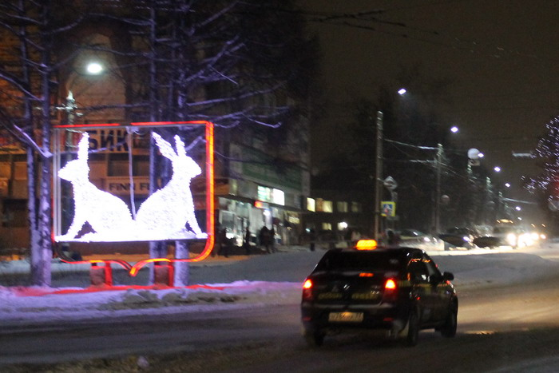
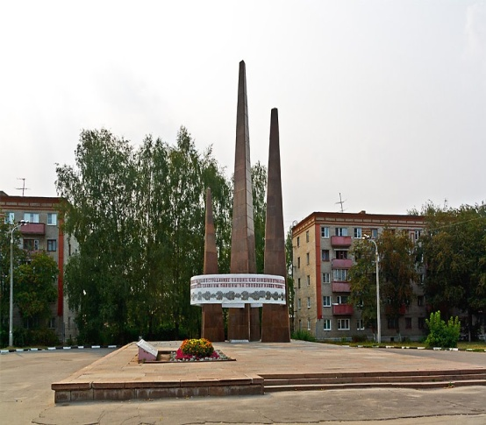
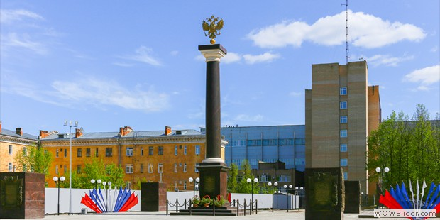
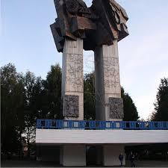
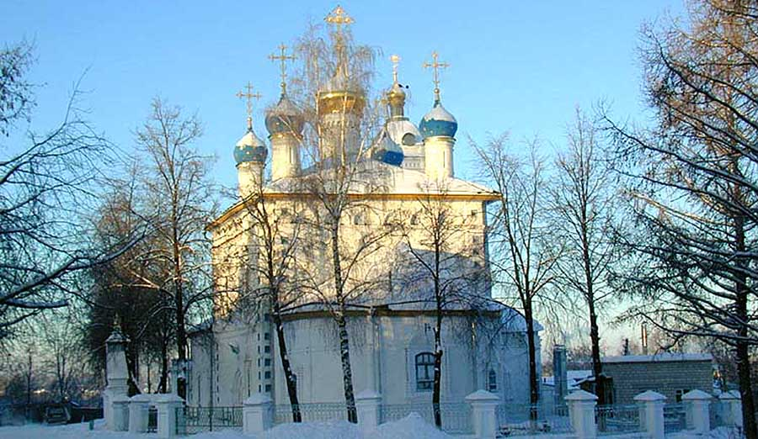
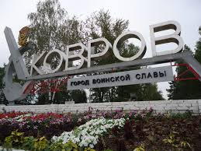
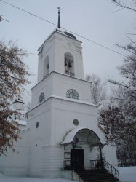
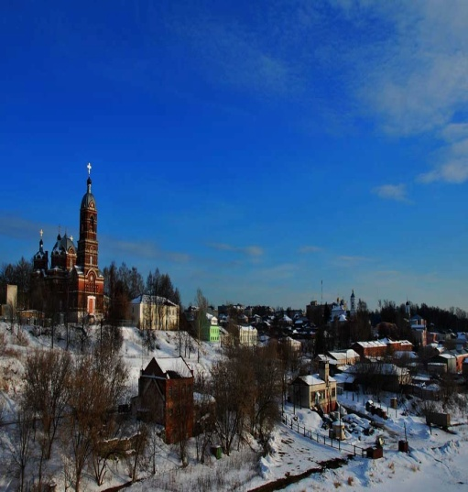
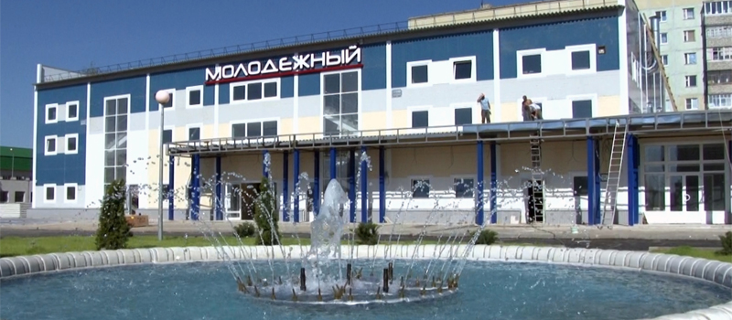
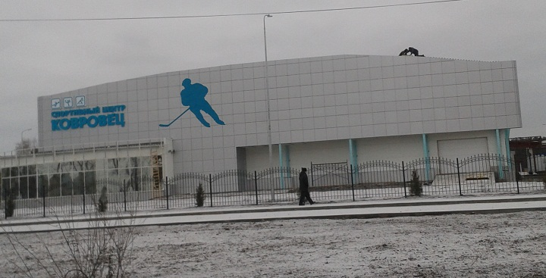
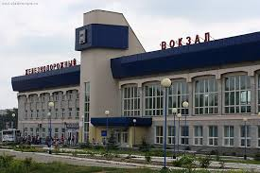
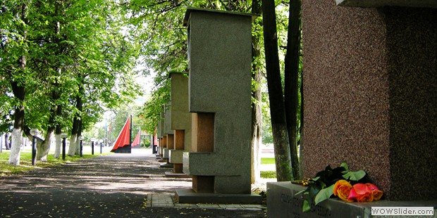
ВВОДНАЯ ЧАСТЬ

Slide 4
Формирование параметров городского бюджета на 2017-2019 годы осуществлялось в соответствии с постановлением администрации Владимирской области от 27.07.2016 № 550 «Об основных направлениях налоговой политики, бюджетной политики и долговой политики Владимирской области и других исходных данных для составления проекта областного бюджета на 2017 год и на плановый период 2018 и 2019 годов», постановлением администрации города от 28.07.2016 № 2289 «Об основных направлениях налоговой политики, бюджетной политики и других исходных данных для составления проекта городского бюджета города Коврова и исходных данных для составления проекта городского бюджета на 2017 год и на плановый период 2018 и 2019 годов», проектом закона Владимирской области «Об областном бюджете на 2017 год и на плановый период 2018 и 2019 годов»
Исходными условиями для составления проекта городского бюджета на 2017 год и плановый период 2018-2019 годов являются показатели прогноза социально-экономического развития до 2019 года.
Прогноз доходов городского бюджета рассчитан главными администраторами доходов городского бюджета.
Расчет объемов бюджетных ассигнований на исполнение действующих и принимаемых обязательств осуществлялся главными распорядителями средств городского бюджета в пределах ограничений, установленных в бюджетной и налоговой политике, и прогнозируемого зачисления целевых межбюджетных трансфертов из областного бюджета в городской бюджет.
Распределение ассигнований городского бюджета на 2017-2019 годы по целевым статьям и видам расходов произведено главными распорядителями бюджетных средств самостоятельно в соответствии с принятыми нормативными правовыми актами.

Slide 5
Основные термины и понятия
БЮДЖЕТ - форма образования и расходования денежных средств, предназначенных для финансового обеспечения задач и функций государства и местного самоуправления
ДОХОДЫ бюджета - поступающие в бюджет денежные средства, за исключением средств, являющихся источниками финансирования дефицита бюджета;
РАСХОДЫ бюджета - выплачиваемые из бюджета денежные средства, за исключением средств, являющихся источниками финансирования дефицита бюджета;
ДЕФИЦИТ бюджета - превышение расходов бюджета над его доходами;
ПРОФИЦИТ бюджета - превышение доходов бюджета над его расходами

Slide 6
Объем межбюджетных трансфертов из областного бюджета в
проекте городского бюджета на 2017-2019 годы
предусмотрен в соответствии с проектом Закона
Владимирской области «Об областном бюджете на 2017 год и
на плановый период 2018-2019 годов» от 10.11.2016.
Расходы городского бюджета на 2017-2019 годы сформированы
на основе планового реестра расходных обязательств бюджета
города Коврова.
В целях повышения результативности бюджетных
расходов их формирование осуществлялось в соответствии с
применением программно-целевого метода планирования.
Доля программных расходов в 2017 году составит 88 % в
общем объеме расходов городского бюджета.

Slide 7
Основные характеристики городского бюджета на 2017-2019 годы

Slide 8
ОСНОВНЫЕ ХАРАКТЕРИСТИКИ
ГОРОДСКОГО БЮДЖЕТА
НА 2017-2019 ГОДЫ
Показатель | 2015 год, отчет | Уточнен-ный план на 01.11.2016 | 2017 год |  | 2018 год | 2019 год
 |  |  | Сумма | % 2017 года к 2016 году
Доходы | 2 416 095,08 | 2 197 943,3 | 2 058 295,9 | 93,9 | 2 006 582,2 | 2 032 768,4
Расходы- всего, | 2 437 499,75 | 2 315 325,6 | 2 108 233,9 | 91,1 | 2 045 113,2 | 2 086 745,4
В том числе условно утвержда-емые | - | - | - | - | 27 092 | 55 053
Дефицит (-) Профицит (+) | -21 404,67 | - 117 382,3 | -49 938 | 42,5 | - 38 531 | - 53 977
тыс. руб.

Slide 9
ФЕДЕРАЛЬНЫЕ НАЛОГИ И СБОРЫ, НАЛОГИ, ПРЕДУСМОТРЕННЫЕ СПЕЦИАЛЬНЫМИ
НАЛОГОВЫМИ РЕЖИМАМИ
Налог на доходы физических лиц
Отчисления от акцизов на нефтепродукты
Единый налог на вмененный доход для отдельных видов деятельности
Налог, взимаемый в виде стоимости патента
Государственная пошлина по делам, рассматриваемым судами общей юрисдикции, мировыми судьями, за выдачу разрешения на распространение наружной рекламы, за выдачу специального разрешения на движение по автомобильным дорогам тяжеловесных и (или) крупногабаритных грузов

Slide 10
МЕСТНЫЕ НАЛОГИ И СБОРЫ
Земельный налог
Налог на имущество физических лиц

Slide 11
НЕНАЛОГОВЫЕ ДОХОДЫ
Доходы, получаемые в виде арендной платы за земельные участки, государственная собственность на которые не разграничена и которые расположены в границах городского округа, а также от продажи права на заключение договоров аренды указанных земельных участков
Доходы от продажи земельных участков, государственная собственность на которые не разграничена и которые расположены в границах городского округа
Доходы от сдачи в аренду муниципального имущества
Доходы от перечисления части прибыли, остающейся после уплаты налогов и иных обязательных платежей муниципальных унитарных предприятий

Slide 12
НЕНАЛОГОВЫЕ ДОХОДЫ
Доходы от оказания платных услуг муниципальными казенными учреждениями
Плата за негативное воздействие на окружающую среду
Штрафы по месту нахождения органа или должностного лица, принявшего решение о наложении штрафа – в соответствии с законодательством РФ
Денежные взыскания (штрафы) за несоблюдение муниципальных правовых актов
Иные неналоговые доходы

Slide 13
ДОХОДЫ БЮДЖЕТА
ГОРОДА КОВРОВА
НА 2015-2019 ГОДЫ
Показатель | 2015 год, отчет | 2016 год, оценка | Прогноз
 |  |  | 2017 год | 2018 год | 2019 год
Доходы, всего | 2 416 095 | 2 192 312 | 2 058 295,9 | 2 006 582,2 | 2 032 768,4
Налоговые и неналоговые доходы | 1 116 820 | 998 125 | 1 009 756 | 1 039 533 | 1 069 448
Безвозмездные поступления | 1 241 772 | 1 119 045 | 940 730,9 | 934 377,2 | 930 648,4
Дотации на выравнивание бюджетной обеспеченности | 57 503 | 75 142 | 107 809 | 32 672 | 32 672
Темпы прироста доходов к предыдущему году, % | + 5,4 | - 9,3 | - 6,1 | -2,0 | + 1,3
В том числе
Налоговые и неналоговые доходы | 0 | - 10,6 | 1,2 | + 4,0 | + 2,9
Безвозмездные поступления | + 10,7 | - 9,9 | - 15,9 | - 0,7 | - 0,4
Дотации на выравнивание бюджетной обеспеченности | +12,4 | +30,7 | + 43,5 | -69,7 | 0
тыс. руб.

Slide 14
ДОХОДЫ БЮДЖЕТА ГОРОДА КОВРОВА НА 2016-2019 ГОДЫ
тыс. руб.
2 058 295,9
2 032 768,4
+ 36 033
+45 730
+31 388
- 24 402
- 15 953
- 1 473
- 178 313,4
-6 353,7
+3 728,8
- 32 667
- 75 137
0

Slide 15
ОБЪЕМ И СТРУКТУРА НАЛОГОВЫХ ДОХОДОВ
НА 2016 – 2019 ГОДЫ
тыс. руб.
846 943
882 976
928 706
960 094

Slide 16
ДОРОЖНЫЙ ФОНД
С 1 января 2014 года в бюджет города Коврова зачисляются акцизы на нефтепродукты по дифференцированному нормативу, рассчитанному из протяженности автомобильных дорог
ДОРОЖНЫЙ ФОНД ГОРОДА КОВРОВА

Slide 17
Норматив отчислений в бюджет от акцизов на нефтепродукты
С 01.01.2016 года норматив отчислений в бюджет
0,2198%
С 01.01.2017 года норматив отчислений в бюджет
0,2757%

Slide 18
НАЛОГИ НА ИМУЩЕСТВО
тыс. руб.
+ 16 000
0
232 400
240 300
+ 6 100
+ 7 900

Slide 19
Анализ поступления неналоговых доходов
151 181
126 780
110 827
109 354
тыс. руб.
-24 401
-15 953
-1 473

Slide 20
БЕЗВОЗМЕЗДНЫЕ ПОСТУПЛЕНИЯ
В 2017-2019 ГОДАХ
тыс. руб.
1 048 539,9
967 049,2
963 320,4
1 737,8
1 737,8
1 737,8

Slide 21
БЕЗВОЗМЕЗДНЫЕ ПОСТУПЛЕНИЯ В 2016 - 2019 ГОДАХ

Slide 22
СТРУКТУРА РАСХОДОВ ГОРОДСКОГО БЮДЖЕТА
В 2015-2019 ГОДАХ
тыс. руб.
2 315 326
2 108 233,9
2 086 745,4
2 045 113,2
2015 год
2016
год
2017
год
2018
год
2019
год

Slide 23
УДЕЛЬНЫЙ ВЕС РАСХОДОВ ГОРОДСКОГО БЮДЖЕТА
НА 2017-2019 ГОДЫ

Slide 24
УДЕЛЬНЫЙ ВЕС РАСХОДОВ ГОРОДСКОГО БЮДЖЕТА НА СОЦИАЛЬНУЮ СФЕРУ
НА 2017-2019 ГОДЫ
2017 год
2018 год
общегосударственные вопросы,
национальная безопасность,
национальная экономика,
ЖКХ, охрана окружающей
среды, обслуживание
государственного и
муниципального долга
2019 год

Slide 25
РАСХОДЫ ГОРОДСКОГО
БЮДЖЕТА НА ОБРАЗОВАНИЕ
НА 2017-2019 ГОДЫ
тыс. руб.

Slide 26
РАСХОДЫ ГОРОДСКОГО БЮДЖЕТА
НА КУЛЬТУРУ И КИНЕМАТОГРАФИЮ
НА 2017-2019 ГОДЫ
тыс. руб.

Slide 27
РАСХОДЫ ГОРОДСКОГО БЮДЖЕТА
НА СОЦИАЛЬНУЮ ПОЛИТИКУ
НА 2017-2019 ГОДЫ
тыс. руб.

Slide 28
РАСХОДЫ ГОРОДСКОГО БЮДЖЕТА
НА ФИЗИЧЕСКУЮ КУЛЬТУРУ И СПОРТ НА 2017-2019 ГОДЫ
тыс. руб.

Slide 29
РАСХОДЫ ГОРОДСКОГО БЮДЖЕТА
НА ОБЩЕГОСУДАРСТВЕННЫЕ ВОПРОСЫ
НА 2017-2019 ГОДЫ
тыс. руб.

Slide 30
РАСХОДЫ ГОРОДСКОГО БЮДЖЕТА
НА СРЕДСТВА МАССОВОЙ ИНФОРМАЦИИ
НА 2017-2019 ГОДЫ
тыс. руб.

Slide 31
РАСХОДЫ ГОРОДСКОГО БЮДЖЕТА
НА НАЦИОНАЛЬНУЮ БЕЗОПАСНОСТЬ И ПРАВООХРАНИТЕЛЬНУЮ ДЕЯТЕЛЬНОСТЬ
НА 2017-2019 ГОДЫ
тыс. руб.

Slide 32
РАСХОДЫ ГОРОДСКОГО БЮДЖЕТА
НА НАЦИОНАЛЬНУЮ ЭКОНОМИКУ
НА 2017-2019 ГОДЫ
тыс. руб.

Slide 33
РАСХОДЫ ГОРОДСКОГО БЮДЖЕТА
НА ЖИЛИЩНО-КОММУНАЛЬНОЕ ХОЗЯЙСТВО
НА 2017-2019 ГОДЫ
тыс. руб.
тыс. руб.

Slide 34
РАСХОДЫ ГОРОДСКОГО БЮДЖЕТА
НА ОХРАНУ ОКРУЖАЮЩЕЙ СРЕДЫ
НА 2017-2019 ГОДЫ
тыс. руб.

Slide 35
ПРОГРАММНЫЙ БЮДЖЕТ города КОВРОВА на 2017-2019 годы
Наименование муниципальной программы | Объем бюджетных ассигнований по проекту бюджета города (тыс. руб.)
 | 2017 год | 2018 год | 2019 год
«Защита населения и территорий от чрезвычайных ситуаций, обеспечение первичных мер пожарной безопасности и безопасности людей на водных объектах на 2015-2020 годы» | 28 742,0 | 25 560,0 | 25 560,0
«Обеспечение доступным и комфортным жильем населения города Коврова» на 2015-2020 годы | 19 674,2 | 9 601,5 | 9 007,7
«Комплексные меры профилактики правонарушений в городе Коврове на 2015-2020 годы» | 900,0 | 900,0 | 900,0
«Молодежная и семейная политика города Коврова на 2015-2020 годы» | 12 950,0 | 12 850,0 | 12 850,0
«Развитие культуры и туризма на 2015-2020 годы» | 121 207,0 | 120 444,0 | 120 444,0
«Развитие транспортной системы и транспортной доступности города Коврова на 2015-2020 годы» | 22 981,6 | 23 008,7 | 23 008,7
«Дорожное хозяйство города Коврова на 2015-2020 годы» | 69 197,0 | 60 522,0 | 60 522,0
«Жилищное хозяйство города Коврова на 2015-2020 годы» | 42 363,0 | 42 363,0 | 42 363,0
«Развитие коммунального хозяйства на 2015-2020 годы» | 0,0 | 2 500,00 | 2 500,00
«Благоустройство и охрана окружающей среды на 2015-2020 годы» | 51 690,8 | 42 330,3 | 42 330,3
«Развитие физической культуры и спорта города Коврова на 2015-2020 годы» | 73 616,0 | 74 910,0 | 74 910,0
«Капитальный ремонт многоквартирных домов в городе Коврове на 2015-2020 годы» | 3 000,0 | 3 000,0 | 3 000,0
«Управление муниципальным имуществом и земельными ресурсами в городе Коврове на 2015-2020 годы» | 22 087,0 | 22 087,0 | 22 087,0

Slide 36
Наименование муниципальной программы | Объем бюджетных ассигнований по проекту бюджета города (тыс. руб.)
 | 2017 год | 2018 год | 2019 год
«Развитие образования в городе Коврове на 2015-2020 годы» | 1 363 144,3 | 1 327 911,3 | 1 345 911,3
«Ремонт фасадов многоквартирных домов в городе Коврове на 2016-2017 годы» | 10 000,0 | 0 | 0
«Создание новых мест в общеобразовательных организациях в соответствии с прогнозируемой потребностью и современными условиями обучения на 2016-2025 годы» | 4 480,0 | 0 | 0
ИТОГО по программам | 1 846 032,9 | 1 767 987,8 | 1 785 394,0

Slide 37
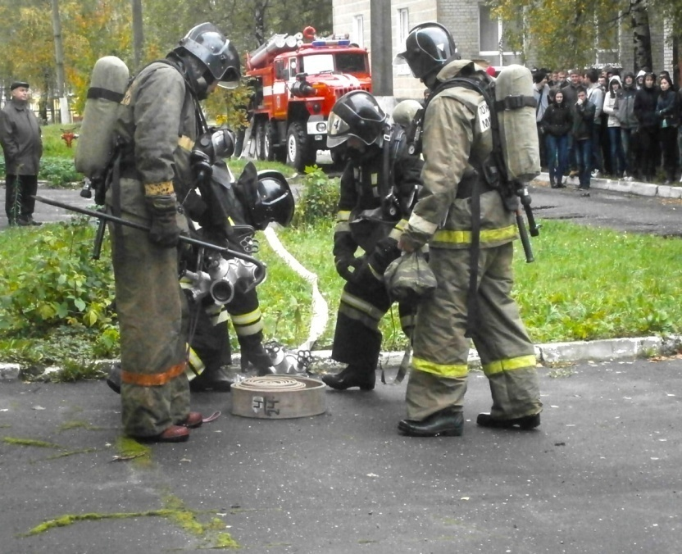
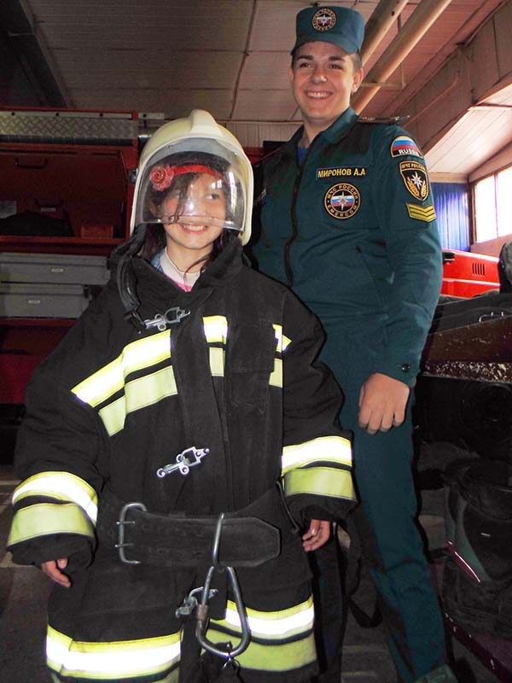
«Защита населения и территорий от чрезвычайных ситуаций, обеспечение первичных мер пожарной безопасности и безопасности людей на водных объектах на 2015-2020 годы»

Slide 38
Цель муниципальной программы
Обеспечение комплексной безопасности, минимизация социального,
экономического и экологического ущерба, наносимого населению,
экономике и природной среде города Коврова Владимирской области от
чрезвычайных ситуаций природного и техногенного характера, пожаров,
происшествий на водных объектах, повышение гарантий прав граждан на
безопасные условия проживания на территории города и на безопасные
условия движения на его дорогах
Целевые индикаторы и показатели муниципальной программы
- количество погибших людей;
- количество пострадавшего населения;
- снижение материального ущерба;
- коэффициент эффективности реагирования в чрезвычайных ситуациях;
- количество населения города, оповещаемого территориальной (городской)
автоматизированной системой централизованного оповещения населения;
- количество слушателей курсов Гражданской обороны города, прошедших
обучение по установленным программам;
- количество погибших людей на водных объектах;
- количество спасательных постов в местах массового отдыха населения на
водных объектах;
-количество объектов города, подключенных к аппаратно-программному
комплексу «Безопасный город».

Slide 39
Ожидаемые конечные результаты, оценка планируемой эффективности реализации муниципальной программы
Реализация основных программных мероприятий к 2020 году позволит:
- повысить уровень защищенности населения и территории от опасностей и угроз мирного и военного времени (снизить
количество погибших людей на 8%, снизить количество пострадавшего населения на 6%, снизить материальный ущерб на 6%);
- обеспечить дальнейшее развитие системы информирования предприятий и организаций о прогнозах чрезвычайных ситуаций
(повысить полноту охвата системами информирования на 3%);
- создать оптимальную и эффективную организационную структуру органов управления и сил, специально предназначенных и
привлекаемых для решения проблем и задач защиты населения и территорий от чрезвычайных ситуаций, пожаров, опасностей
на водных объектах, а также обеспечить более эффективное регулирование их деятельности;
- обеспечить необходимый уровень безопасности населения и защищенности критически важных объектов;
- обеспечить эффективное управление силами и средствами гражданской обороны, ликвидации угроз чрезвычайных ситуаций;
- повысить уровень информационной безопасности при осуществлении деятельности в области снижения рисков чрезвычайных
ситуаций;
- увеличить процент территории города, где обеспечиваются нормы пожарной безопасности, до 98%;
- обеспечить своевременное и гарантированное доведение до каждого человека достоверной информации об угрозе или
о возникновении чрезвычайной ситуации, правилах поведения и способах защиты;
- сократить время оповещения и информирования населения;
-укрепить материально-техническую базу курсов гражданской обороны города.
В области гражданской обороны в особый период (при переводе гражданской обороны с мирного на военное положение) будет обеспечена непрерывность управления гражданской обороной, поступления информации и сигналов оповещения.
В области безопасности людей на водных объектах:
- до 2020 года снизить на 15% количество погибших людей на водных объектах;
- создать необходимые условия для повышения защищенности населения города Коврова на водных объектах;
- создать общественные спасательные посты в организованных местах массового отдыха населения на водных объектах;
- обучить спасателей для общественных спасательных постов;
- сократить количество погибших на водных объектах за счет осуществления профилактических мероприятий;
- ежегодно обучать 14,3% учащихся общеобразовательных учебных заведений плаванию и приемам спасания на воде;
- повысить ответственность должностных лиц (водопользователей) за выполнение мероприятий по обеспечению безопасности
людей на водных объектах, охраны их жизни и здоровья.
В экономической сфере будет способствовать развитию субъектов экономики, промышленности, систем связи и телекоммуникации.
В социальной сфере позволит:
- повысить безопасность жизнедеятельности населения за счет формирования у него культуры поведения при возникновении
чрезвычайных ситуаций;
- повысить имидж различных муниципальных и государственных служб, обеспечивающих безопасность населения;
-обеспечить равные условия защищенности для всех социальных групп населения;
-обеспечит возможность контроля автомобильных потоков на всех въездах (выездах) в город;
-обеспечит возможность передачи в реальном масштабе времени информации об обстановке на потенциально опасных объектах, в местах с массовым пребыванием людей, а также на объектах изменение обстановки на которых может привести к возникновению угроз безопасности для жителей города.

Slide 40
«Обеспечение доступным и комфортным жильем населения города Коврова» на 2015-2020 годы

Slide 41
Цель
Обеспечение населения города Коврова доступным жильем путем реализации механизмов государственной поддержки и развития жилищного строительства и стимулирования спроса на рынке жилья.
Целевые показатели (индикаторы)
1.Годовой объем ввода жилья.
2.Количество земельных участков, в т.ч. предоставленных многодетным семьям, обеспеченных инженерной и транспортной инфраструктурой.
3.Разработка (корректировка) генерального плана города Коврова, карты градостроительного зонирования, разработка проектов планировки микрорайонов.
4. Количество граждан, улучшивших жилищные условия.
5.Увеличение муниципального жилищного фонда.
6.Количество молодых семей, получивших поддержку на улучшение жилищных условий.
7.Количество граждан города Коврова, перед которыми государство имеет обязательство по обеспечению жилыми помещениями в соответствии с законодательством, получивших государственную поддержку.
8.Количество многодетных семей, получивших поддержку на улучшение жилищных условий.

Slide 42
Ожидаемые конечные результаты, оценка планируемой эффективности
- доля жилья, отвечающего требованиям Федерального закона от 23.11.2009 № 261-ФЗ «Об энергосбережении и о повышении энергетической эффективности и о внесении изменений в отдельные законодательные акты Российской Федерации», к 2020 году составит 60% от общего ввода жилья по городу Коврову;
- создание условий для повышения уровня обеспеченности жильем граждан.
К 2020 году обеспеченность жильем на 1 жителя составит в целом по городу до 24,7 кв.м;
-формирование эффективных механизмов градорегулирования и развития
коммунальной инфраструктуры;
- формирование земельных участков под строительство малоэтажного жилья,
отвечающего требованиям энергоэффективности и экологичности, а также ценовой доступности;
-снижение административных барьеров и сокращение сроков строительства объектов;
-содействие в обеспечении жильем за счет средств федерального бюджета, областного бюджета и местного бюджета в 2015-2020 годах не менее 122 молодых семей;
-обеспечение ежегодного прироста доли семей, имеющих возможность приобрести жилье, соответствующее стандартам обеспечения жилыми помещениями, с помощью собственных и заемных средств, с увеличением значения данного показателя к 2020 году до 19 %;
-обеспечение инженерной и транспортной инфраструктурой земельных участков, предоставленных многодетным семьям.

Slide 43
«Комплексные меры профилактики правонарушений в городе Коврове на 2015-2020 годы»

Slide 44
Цель
Обеспечение защиты прав, свобод и законных интересов личности,
общества и государства, противодействие причинам и условиям
совершения правонарушений, снижение уровня преступности.
Целевые показатели (индикаторы)
- общее количество зарегистрированных преступлений на территории
города Коврова;
- уровень преступности (количество зарегистрированных преступлений в
расчете на 10 тыс. населения);
- удельный вес тяжких и особо тяжких преступлений;
- удельный вес преступлений, совершенных несовершеннолетними или
при их соучастии;
- удельный вес преступлений, совершенных в состоянии алкогольного
опьянения;
- удельный вес преступлений, совершенных на улицах и в других общественных
местах;
- число выявленных нарушений антикоррупционного законодательства;
- количество мероприятий, направленных на профилактику правонарушений
среди учащихся, подростков и молодежи.

Slide 45
Ожидаемые конечные результаты, оценка планируемой эффективности
Реализация программы позволит обеспечить к концу 2020 года:
- сокращение общего количество зарегистрированных преступлений в
среднем на 55 ежегодно;
- сокращение удельного веса тяжких и особо тяжких преступлений на 3%;
- сокращение удельного веса преступлений, совершенных несовершеннолетними
или при их соучастии до 3 % ;
- сокращение удельного веса преступлений, совершенных в состоянии
алкогольного опьянения, на 1,1 %;
- сокращение преступлений, совершенных на улицах и в других
общественных местах, на 6 %;
- увеличение числа выявленных фактов взяточничества в среднем на 2 ежегодно.
Кроме того, реализация программы позволит повысить эффективность
городской системы профилактики правонарушений; уменьшить число учащихся,
состоящих на всех видах профилактического учета, за счет увеличения количества
физкультурно-оздоровительных, культурных и других городских мероприятий,
расширить участие населения в деятельности по охране общественного порядка и
общественной безопасности.

Slide 46
«Молодежная и семейная политика города Коврова на 2015-2020 годы»

Slide 47
Цель
Содействие развитию потенциала, успешной социализации и
самореализации детей, подростков и молодежи в интересах развития
города Коврова
Целевые показатели (индикаторы)
- Доля молодежи, трудоустроенной в каникулярный период;
- Доля несовершеннолетних в общей численности граждан, состоящих на
учете потребителей наркотических и психотропных средств;
- Доля молодежи, включенной в работу общественных организаций и
объединений, органов студенческого и молодежного самоуправления;
- Доля молодежи, принимающей участие в выборах органов власти всех
уровней.
Ожидаемые конечные результаты, оценка планируемой эффективности
- Увеличение доли трудоустроенной молодежи;
- Сокращение доли несовершеннолетних в общей численности граждан, состоящих на учете потребителей наркотических и психотропных средств.
- Увеличение доли молодежи, включенной в работу общественных организаций и
объединений, органов студенческого и молодежного самоуправления.
- Увеличение доли молодежи, участвующей в городских мероприятиях.
- Увеличение доли семей, участвующих в городских мероприятиях.

Slide 48
«Развитие культуры и туризма на 2015-2020 годы»

Slide 49
Цель
Развитие культурного потенциала города Коврова, обеспечение прав граждан на
равный доступ к культурным ценностям;
Развитие туризма на территории города Коврова
Целевые показатели (индикаторы)
Уровень удовлетворенности граждан качеством предоставления муниципальных
услуг в сфере культуры (процент от числа опрошенных)
Ожидаемые конечные результаты, оценка планируемой эффективности
- укрепление единого культурного пространства города Коврова;
- выравнивание уровня доступности культурных благ и художественного образования независимо от размера доходов, места проживания и социального статуса граждан;
- формирование культурной среды, отвечающей растущим потребностям личности и
общества;
- повышение качества, разнообразия и эффективности услуг в сферах культуры и туризма;
- создание условий для доступности участия всего населения в культурной жизни, а
также вовлеченности детей, молодежи, лиц пожилого возраста в активную социокультурную деятельность;
- обеспечение широкого доступа каждого гражданина к культурным ценностям через
формирование публичных электронных библиотек и музейных Интернет-ресурсов;
- увеличение уровня социального обеспечения работников культуры, финансовой поддержки
творческих коллективов, социально значимых проектов.

Slide 50
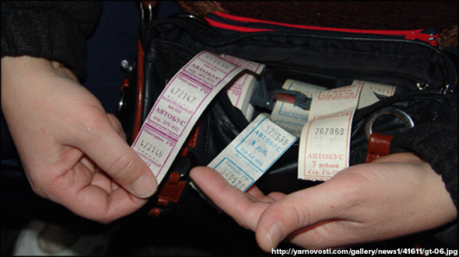
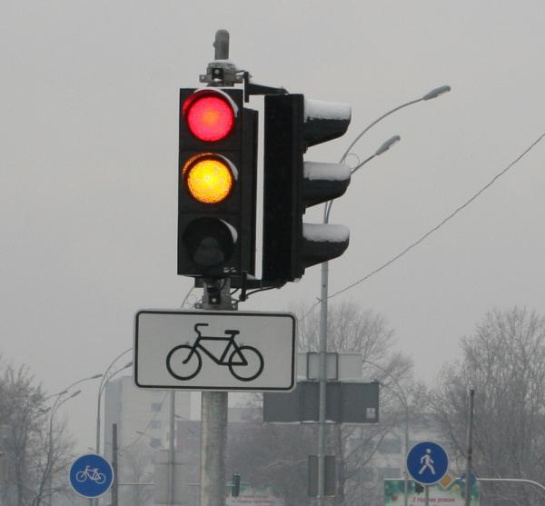
«Развитие транспортной системы и транспортной доступности города Коврова на 2015-2020 годы»

Slide 51
Цель
- обеспечение равной доступности услуг общественного транспорта;
- повышение безопасности участников дорожного движения на территории города Коврова;
- снижение дорожно-транспортных происшествий (далее - ДТП),
- обеспечение охраны жизни, здоровья граждан и их имущества,
- сокращение количества лиц, погибших в результате ДТП,
- обеспечение безопасного и бесперебойного движения транспортных средств,
-совершенствование условий движения по улично-дорожной сети города Коврова;
-защита жизни и здоровья населения города Коврова на транспорте от актов незаконного вмешательства, в том числе террористической направленности, а также чрезвычайных ситуаций природного и техногенного характера.
Целевые показатели (индикаторы)
- количество проданных единых социальных проездных билетов;
- количество автобусных маршрутов;
- количество социальных автобусных маршрутов;
- количество троллейбусных маршрутов;
- количество лиц, погибших в результате ДТП;
- количество детей, погибших и пострадавших в результате ДТП;
- количество ДТП с погибшими и пострадавшими;
- количества мест концентрации ДТП;
- сокращение доли ДТП, совершению которых сопутствовали неудовлетворительные
дорожные условия, в общем количестве ДТП;
- снижение транспортного риска (количество лиц, погибших на 10 тыс. транспортных средств);
- снижение социального риска (количество лиц, погибших в результате ДТП, на 10 тыс. населения);
- снижение тяжести последствий (количество лиц, погибших в результате ДТП, на 100 пострадавших);
-сокращение количества ДТП с участием водителей, стаж управления транспортным средством которых не превышает 3 лет;
-количество транспортных объектов (предприятий), троллейбусов, автобусов, оборудованных системой видеонаблюдения, системой ГЛОНАС (ГЛОНАС/GPS) и кнопками экстренного вызова полиции;
-количество дорог, оборудованных системой видеонаблюдения.

Slide 52
Ожидаемые конечные результаты, оценка планируемой эффективности
- сокращение социального риска к 2020 году в 1,3 раза по сравнению с 2013
годом;
- обеспечение равной доступности услуг общественного транспорта;
- снижение затрат перевозчикам по предоставлению мер социальной
поддержки отдельных категорий граждан при проезде на транспорте;
- повышение уровня безопасности и благополучия граждан г. Коврова;
- сокращение количества мест концентрации ДТП,
- совершенствование условий движения по улично-дорожной сети г. Коврова,
- сокращение смертности от ДТП, в том числе детской смертности, к 2020 году
на 20% по сравнению с 2013 годом;
- сокращение транспортного риска к 2020 году в 1,6 раза по сравнению с
2013 годом;
- снижение тяжести последствий к 2020 году в 1,1 раза по сравнению с 2013
годом

Slide 53
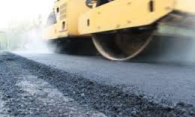
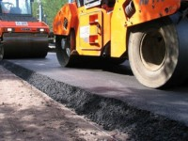
«Дорожное хозяйство города Коврова на 2015-2020 годы»

Slide 54
Цель
- Развитие современной, эффективной транспортной инфраструктуры, обеспечивающей снижение транспортных издержек, создание условий для сохранения социальной стабильности, развития экономики путем удовлетворения спроса и доступности в автомобильных перевозках, включая вопросы обеспечения безопасности дорожного движения;
- Обеспечение доступности дорог и тротуаров для транспортных средств и граждан в любое время года;
- Увеличение межремонтных и гарантийных сроков эксплуатации дорог, тротуаров и инженерных сооружений;
- Снижение аварийности на дорогах и обеспечение безопасности дорожного движения.
Целевые показатели (индикаторы)
1. Прирост протяженности автомобильных дорог муниципального значения, отвечающих нормативным требованиям, ежегодно на 4 км;
2. Прирост количества улиц 4-й категории, отвечающих нормативным требованиям к дорогам общего пользования с твёрдым покрытием, ежегодно на 5 единиц;
3. Прирост автомобильных дорог общего пользования муниципального значения и искусственных сооружений на них, на которых выполнены работы по реконструкции, капитальному ремонту к 2020 году на 12 единиц;
4. Прирост тротуаров с твердым покрытием на улицах города, на которых проведены работы капитального характера, ежегодно на 2 единицы.;
5. Продлить межремонтные сроки сети автомобильных дорог общего пользования муниципального значения, межквартальных проездов с твердым покрытием на 5%;
6. Снижение на 3% от уровня 2014 года количество дорожно-транспортных происшествий по причинам, связанным с состоянием улично-дорожной сети;
7. Обустройство тротуаров и остановочных пунктов общественного транспорта в соответствии с требованиями для маломобильных групп населения от общего количества ремонтируемых;
8. Реконструкция (ремонт) светофорных объектов в соответствии с требованиями для маломобильных групп населения от общего количества реконструируемых (ремонтируемых);
9. Оборудование на каждой стоянке (остановке) автотранспортных средств около предприятий торговли и сферы услуг, медицинских, спортивных, культурных учреждений на бесплатной основе не менее 10% мест (но не менее 1 места) для парковки специальных автотранспортных средств инвалидо.
Ожидаемые конечные результаты, оценка планируемой эффективности
Реализация мероприятий Программы позволит:
- увеличить протяженность сети автомобильных дорог общего пользования муниципального значения,
межквартальных проездов с твердым покрытием к 2020 году на 20 км;
- увеличить протяженность сети тротуаров с твёрдым покрытием общего пользования к 2020 году на 10 км;
- сокращение сроков межремонтных работ на автомобильных дорогах и тротуарах к 2020 году на 5%.

Slide 55
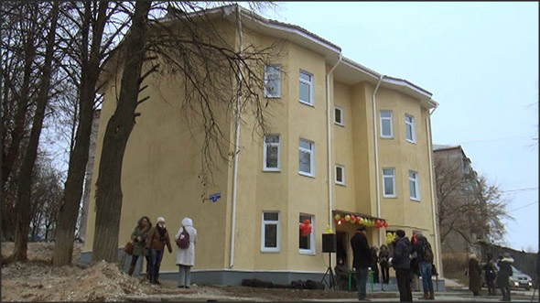
«Жилищное хозяйство города Коврова на 2015-2020 годы»

Slide 56
Цель
Создание благоприятных и безопасных условий проживания
граждан. Ликвидация жилья с высоким процентом износа,
непригодного для проживания, и аварийного жилищного фонда,
переселение граждан в благоустроенное жилье
Целевые показатели (индикаторы)
- количество расселенных жилых помещений;
- количество переселенных граждан;
- количество снесенных домов
Ожидаемые конечные результаты, оценка планируемой эффективности
Улучшение жилищных условий 705 гражданам, проживающим в
аварийном жилищном фонде.
Снос и реконструкция 16 многоквартирных домов, признанных
аварийными в связи с физическим износом и пострадавшими от
стихийного бедствия.

Slide 57
«Развитие коммунального хозяйства на 2015-2020 годы»

Slide 58
Цель
Обеспечение эффективного устойчивого функционирования и развития коммунального хозяйства.
Модернизация и строительство объектов коммунального хозяйства. Развитие коммунальной инфраструктуры с
использованием энергоэффективных технологий
Целевые показатели (индикаторы)
- экономия по видам энергетических ресурсов в натуральном и стоимостном выражении;
- снижение удельных расходов энергетических ресурсов, потребляемых бюджетными учреждениями, расчеты
за которые осуществляются с использованием приборов учета;
- снижение затрат организаций ТЭК на аварийные и текущие ремонты и обслуживание оборудования;
- перечень целевых показателей, определенных постановлением Правительства Российской Федерации от 31.12.2009 N 1225;
- количество негазифицированных квартир в жилищном фонде;
- удельный вес проб воды, отбор которых произведен из водопроводной сети, не отвечающих гигиеническим
нормативам по санитарно-химическим показателям;
- доля уличных водопроводных и канализационных сетей, нуждающихся в замене.
Ожидаемые конечные результаты, оценка планируемой эффективности
- снижение удельного веса затрат на топливо и энергию в общем объеме производства тепловой энергии на 20%;
- увеличение доли многоквартирных домов, в которых проведены энергетические обследования, до 30%;
- увеличение доли энергосберегающих ламп в системах освещения мест общего пользования жилых домов до 90%;
- доведение доли объемов электрической, тепловой энергии, воды, природного газа, оплата которых
осуществляется с использованием коллективных (общедомовых) приборов учета, в общем объеме ресурсов,
потребляемых в многоквартирных домах, до 100%;
- уменьшение расходов бюджета на оплату топливно-энергетических ресурсов организаций социальной сферы;
- формирование комфортной и безопасной среды жизнедеятельности населения, наиболее полно удовлетворяющей
материальным и духовным потребностям человека;
- повышение уровня социального и инженерного обустройства города и обеспечение для городских жителей
доступности и общественно приемлемого качества базовых социальных благ;
- значительное снижение социальной напряженности в городе за счет улучшения водоснабжения населения,
предотвращение нанесения вреда здоровью людей (снижение удельного веса проб воды, не отвечающих
гигиеническим нормативам по санитарно-химическим показателям, с 4% в 2010 году до 1% к 2020 г.);
- устранение прямых и косвенных потерь в системах водоснабжения и водоотведения (уменьшение доли уличных
водопроводных и канализационных сетей, нуждающихся в замене, с 35% и 43% в 2010 году соответственно до
28% и 39% к 2020 г.);
- предотвращение загрязнения и оздоровление главной водной артерии г. Ковров– реки Клязьма за счет
реконструкции очистных сооружений биологической очистки.

Slide 59
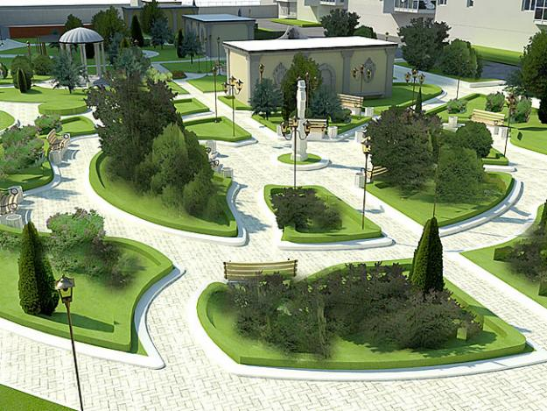
«Благоустройство и охрана окружающей среды на 2015-2020 годы»

Slide 60
Цель
Совершенствование системы комплексного благоустройства на территории муниципального образования город
Ковров, улучшение качества окружающей среды города, стабилизация экологической обстановки и обеспечение
экологической безопасности жителей города.
Целевые показатели (индикаторы)
- количество несанкционированных мест размещения отходов производства и потребления;
- количество деревьев, кустарников, цветников на территории города;
- количество договоров на вывоз отходов со специализированной организацией, заключенных с объектами малого
предпринимательства, жителями частного сектора, садово-огородническими обществами и гаражными кооперативами;
- уменьшение количества поступающих обращений от населения на состояние объектов благоустройства и территории
города;
- количество приобретаемых пластиковых, металлических контейнеров для сбора твердых бытовых отходов, урн для мусора,
- покупка техники для организации санитарной очистки территории города Коврова и вывоза твердых бытовых отходов,
- объемы собранного и вывезенного мусора в рамках проведения работ по очистке территории города Коврова от мусора.
Ожидаемые конечные результаты, оценка планируемой эффективности
- обеспечение экологической безопасности и благоприятной экологической обстановки на территории города Коврова,
- снижение негативного воздействия отходов на окружающую среду,
- сокращение числа несанкционированных свалок на территории города,
- решение проблемы сбора, хранения, транспортировки и утилизации отработанных люминесцентных ламп,
- благоустройство зон рекреации города,
- озеленение территории города Коврова,
- повышение экологической культуры подрастающего поколения,
-единое управление комплексным благоустройством района,
- определение перспективы улучшения благоустройства города,
- создание условий для работы и отдыха жителей города,
- улучшение состояния территорий муниципального образования г. Ковров,
- привитие жителям района любви и уважения к родной земле, к соблюдению чистоты и порядка на территории города,
- улучшение состояния качества окружающей природной среды на территории МО г.Ковров за счет проведения
органами местного самоуправления ряда мероприятий, направленных на благоустройство, уборку и содержание
территории города.
Показатели социально-экономической эффективности:
- создание комфортной среды для проживания населения, положительное воздействие на экономику, социальную сферу
и экологическую ситуацию муниципального образования;
- ликвидация стихийных свалок и мусора с улиц города не менее чем на 3 000 тыс. рублей в год;
- строительство единой системы ливневой канализации в городе положительно отразится на состоянии поверхностных
водоемов и на состоянии городских магистралей.

Slide 61
«РАЗВИТИЕ ФИЗИЧЕСКОЙ КУЛЬТУРЫ И СПОРТА ГОРОДА КОВРОВА НА 2015-2020 ГОДЫ»

Slide 62
Цель
- создание условий для занятий населения физической культурой и спортом
Целевые показатели (индикаторы)
- доля граждан города Коврова, систематически занимающихся физической
культурой и спортом, от общей численности населения города;
- уровень обеспеченности населения города Коврова спортивными сооружениями,
исходя из единовременной пропускной способности
Ожидаемые конечные результаты, оценка планируемой эффективности
- устойчивое развитие физической культуры и спорта на территории города, что
характеризуется ростом количественных показателей и качественной оценкой изменений,
происходящих в сфере физической культуры и спорта;
- привлечение широких масс населения к систематическим занятиям физической культурой
и спортом, что окажет положительное влияние на улучшение качества жизни граждан
города Коврова.
По итогам реализации программы к 2020 году ожидается достижение следующих количественных показателей:
- доля граждан города Коврова, систематически занимающихся физической культурой и
спортом, от общей численности населения города - до 34 %;
- уровень обеспеченности населения города Коврова спортивными сооружениями, исходя из
единовременной пропускной способности, до 37 % по отношению к утвержденному
нормативу Владимирской области.

Slide 63
«Капитальный ремонт многоквартирных домов в городе Коврове на 2015-2020 годы»

Slide 64
Цель
обеспечение сохранности многоквартирных домов;
-улучшение комфортности и условий проживания граждан в многоквартирном доме;
-повышение эффективности эксплуатации многоквартирных домов.
Целевые показатели (индикаторы)
количество многоквартирных домов, участвующих в программе капитального ремонта;
-количество многоквартирных домов, на которых проведены работы по капитальному ремонту.
Ожидаемые конечные результаты, оценка планируемой эффективности
-повышение комфортности и условий проживания граждан;
улучшение качества предоставляемых жилищно-коммунальных услуг;
соответствие многоквартирных домов требованиям нормативно-технической документации.

Slide 65
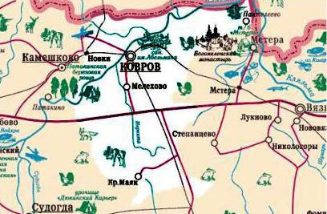
«Управление муниципальным имуществом и земельными ресурсами в городе Коврове на 2015-2020 годы»

Slide 66
Цель
- обеспечение эффективного владения, пользования и распоряжения муниципальной собственностью;
- увеличение доходов бюджета г.Коврова;
- совершенствование системы налогового администрирования, создание полного и достоверного источника информации,
используемого для целей налогообложения;
- совершенствование муниципальных услуг, оказываемых гражданам, организациям, а также органам государственной власти и
местного самоуправления.
-обеспечение эффективного использования муниципального жилищного фонда
-повышение качества жизни горожан и планомерного развития экономического потенциал
Целевые показатели (индикаторы)
- количество муниципальных объектов недвижимости, на которые оформлены свидетельства о государственной регистрации права;
- количество кадастровых паспортов (технических планов) муниципального недвижимого имущества;
- повышение эффективности владения, пользования и распоряжения муниципальным имуществом;
- уровень информационного наполнения кадастра объектов недвижимости;
- рост совокупных поступлений в бюджет города Коврова, полученных от сбора земельного налога и арендной платы за земельные
участки
Наличие к концу 2020 года:
- жилых помещений муниципального жилищного фонда, оборудованных индивидуальными приборами учета коммунальных
ресурсов – 100%;
- жилых помещений муниципального жилищного фонда в нормативном техническом состоянии – 100%;
- жилых помещений муниципального жилищного фонда, по которым отсутствует задолженность за пользование жилым помещением
(платы за наем) – 100%
- повышение индекса качества жизни
рост численности населения
- увеличение количества рабочих мест

Slide 67
Ожидаемые конечные результаты, оценка планируемой эффективности
Оформление кадастровых паспортов (технических планов) и государственная регистрация права собственности муниципального образования город Ковров на муниципальные объекты недвижимости; увеличение доходов бюджета г.Коврова.
Реализация программы позволит создать условия для:
- обеспечения эффективного использования муниципального имущества,
- реализации полномочий муниципального образования город Ковров как собственника в части владения, пользования и распоряжения муниципальной собственностью,
- получения полных, объективных и точных сведений о составе, количестве и характеристиках муниципального имущества,
- государственной регистрации прав хозяйственного ведения муниципальных предприятия и оперативного управления муниципальных учреждений на переданное им имущество;
- создания единой базы данных о земельных участках и связанных с ними объектах недвижимости как объектах оборота и налогообложения;
- увеличения поступлений земельного налога, налога на имущество физических лиц и арендной платы за землю в бюджет города;
- проведения разграничения государственной собственности на землю, регистрации прав муниципальной собственности на земельные участки;
- создания информационной базы о единых объектах недвижимости, позволяющей сформировать в налоговых органах реестр налогоплательщиков в целях перехода на взимание налога на недвижимость.
Оборудование жилых помещений муниципального жилищного фонда индивидуальными приборами учета коммунальных ресурсов.
Соответствие жилых помещений муниципального жилищного фонда техническим нормам и правилам. Отсутствие задолженности нанимателей за пользование жилым помещением (платы за наем)

Slide 68
«Развитие образования» на 2015-2020 годы

Slide 69
Цель
Обеспечение высокого качества образования в соответствии с меняющимися запросами населения и перспективными
задачами развития общества и экономики
Целевые показатели (индикаторы)
1. Доступность дошкольного образования (отношение численности детей 3 - 7 лет, которым предоставлена возможность
получать услуги дошкольного образования, к численности детей в возрасте 3 - 7 лет, скорректированной на численность
детей в возрасте 5 - 7 лет, обучающихся в школе).
2. Удельный вес численности населения в возрасте 5 - 18 лет, охваченного образованием, в общей численности населения в
возрасте 5 - 18 лет.
3. Отношение среднего балла Единого государственного экзамена (в расчете на 2 обязательных предмета) в 10 процентах
школ с лучшими результатами ЕГЭ к среднему баллу ЕГЭ (в расчете на 2 обязательных предмета) в 10 процентах школ с худшими результатами единого государственного экзамена.
4. Удельный вес численности обучающихся муниципальных общеобразовательных организаций, которым предоставлена
возможность обучаться в соответствии с основными современными требованиями, в общей численности обучающихся.
Ожидаемые конечные результаты, оценка планируемой эффективности
В системе дошкольного образования:
- будет создана инфраструктура поддержки раннего развития детей (2 мес. - 3 года);
- будут ликвидированы очереди на зачисление детей в возрасте от трех до семи лет в дошкольные образовательные организации.
В системе общего образования:
- 99,8% численности населения города в возрасте 7 - 18 лет будет охвачено общим образованием;
- 100% обучающимся будет предоставлена возможность обучаться в соответствии с современными требованиями;
- отношение среднего балла ЕГЭ в 10% школ с лучшими результатами к среднему баллу ЕГЭ в 10% школ с худшими
результатами составит 1,5;
- повысится удовлетворенность населения качеством образовательных услуг до 80%.
- охват программами дополнительного образования не менее 75 процентов детей в возрасте 5 - 18 лет;
В развитии кадрового потенциала:
- увеличится доля учителей в возрасте до 30 лет в общей численности учителей общеобразовательных организаций до 20%;
- средняя заработная плата педагогических работников общеобразовательных организаций составит не менее 100% от
средней заработной платы в регионе;
- средняя заработная плата педагогов дошкольных образовательных организаций составит не менее 100% от средней заработной платы в сфере общего образования в регионе;
- средняя заработная плата работников дополнительного образования детей к 2018 году составит не менее 100% от средней заработной платы в
регионе;
- повышение эффективности использования бюджетных средств, обеспечение финансово-хозяйственной самостоятельности образовательных
организаций за счет реализации новых принципов финансирования (на основе муниципальных заданий).

Slide 70
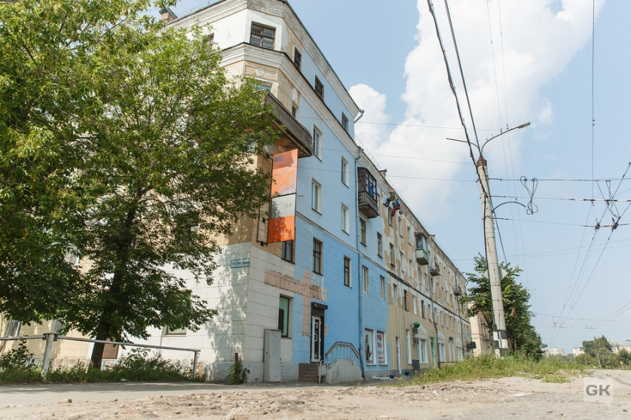
« Ремонт фасадов многоквартирных домов в городе Коврове на 2016-2017 годы»

Slide 71
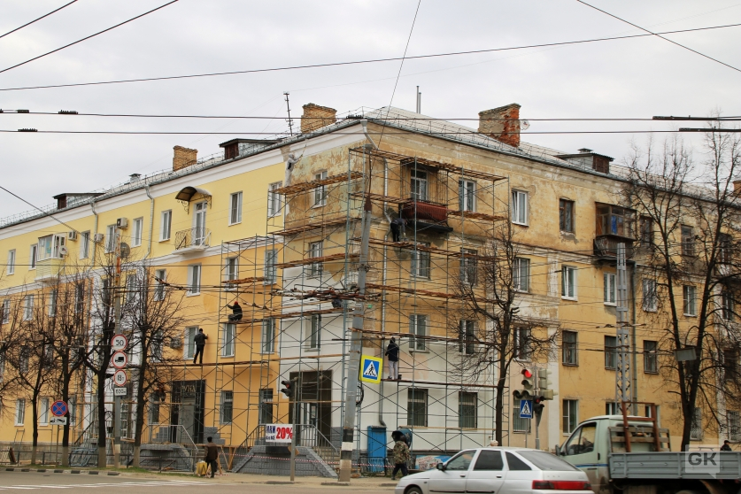
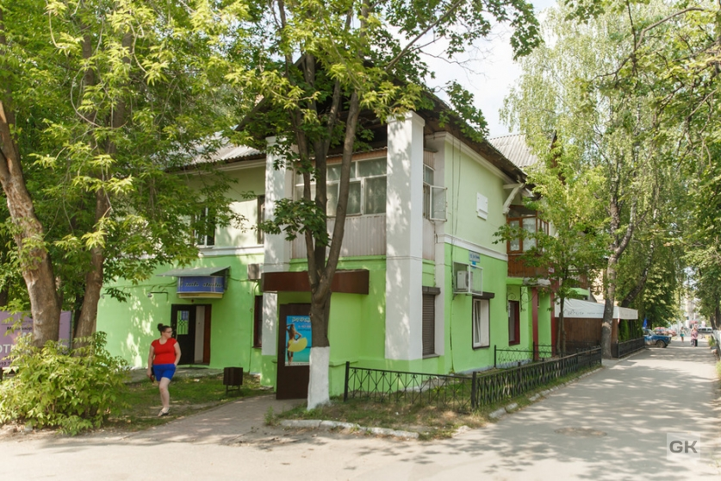
Цель
- обеспечение сохранности многоквартирных домов ;
улучшение комфортности и условий проживания граждан в многоквартирных домах;
- повышение эффективности эксплуатации многоквартирных домов;
- улучшение внешнего облика города.
Целевые показатели (индикаторы)
Количество многоквартирных домов, участвующих в программе ремонта фасада;
Количество многоквартирных домов, на которых проведены работы по ремонту фасада.
Ожидаемые конечные результаты, оценка планируемой эффективности
Повышение комфортности и условий проживания граждан;
Улучшение качества предоставляемых жилищно-коммунальных услуг;
3. Соответствие многоквартирных домов требованиям нормативно-технической документации.

Slide 72
«Создание новых мест в общеобразовательных организациях в соответствии с прогнозируемой потребностью и современными условиями обучения на 2016-2025 годы»

Slide 73
Цель
Создание новых мест в общеобразовательных организациях в соответствии с прогнозируемой потребностью и современными требованиями к условиям обучения
Целевые показатели (индикаторы)
Число новых мест в общеобразовательных организациях – 4500 к 2026 году,, в том числе введенных путем строительства объектов инфраструктуры общего образования – 4380 мест;
Удельный вес численности обучающихся, занимающихся в одну смену, в общей численности обучающихся в общеобразовательных организациях, - 100% в 2026 году, в том числе обучающихся по программам начального общего образования – 100% в 2021 году, основного общего образования – 100% в 2026 году, среднего общего образования – 100% в 2021 году.
Ожидаемые конечные результаты, оценка планируемой эффективности
При реализации I этапа Программы (2016-2020 годы):
-к 2018 году отсутствие обучающихся в третью смену;
-к 2021 году 1-4 классы и 10-11 классы в общеобразовательных организациях перейдут на обучение в одну смену;
-будет удержан существующий односменный режим обучения.
При реализации II этапа Программы (2021-2025 годы):
-к 2026 году в одну смену станут обучаться все 5-9 классы в общеобразовательных организациях;
-будет удержан существующий односменный режим обучения.
По итогам реализации Программы все обучающиеся в общеобразовательных организациях станут обучаться в одну смену;
100% обучающихся перейдут из зданий с износом 50% и выше в новые здания общеобразовательных организаций.

Slide 74
МЕЖБЮДЖЕТНЫЕ ОТНОШЕНИЯ
В составе безвозмездных поступлений учтены сведения о предполагаемых объемах финансовой помощи из бюджетов других уровней бюджетной системы Российской Федерации городскому бюджету в виде дотаций, субсидий , субвенций и иных межбюджетных трансфертов.
Безвозмездные поступления из других бюджетов в 2017 году предусмотрены в сумме 1 048 539,9 тыс. руб., в 2018 году – 967 049,2 тыс. руб., в 2019 году – 963 320,4 тыс. руб., в том числе:
- дотации в 2017 году - 107 809 тыс. руб., в 2018-2019 годах соответственно по 32 672 тыс. руб.;
- субсидии в 2017 году - 64 373,6 тыс. руб., в 2018 -2019 годах соответственно по 63 387,7 тыс.руб.;
- субвенции в 2017 году - 874 619,5 тыс. руб., в 2018 году – 869 251,7 тыс. руб., в 2019 году – 865 522,9 тыс. руб.;
-иные межбюджетные трансферты в 2017 – 2019 годах соответственно по 1 737,8 тыс.руб.
По сравнению с ожидаемой оценкой поступлений в 2016 году безвозмездные поступления от других бюджетов бюджетной системы Российской Федерации в 2017 году снизились на 145 646,4 тыс. руб., в 2018 году – на 227 137,1 тыс. руб., в 2018 году – на 230 865,9 тыс. руб. Удельный вес безвозмездных поступлений в общих доходах городского бюджета в 2017 году составит 51,2 %, в 2018 году – 48,2 %, в 2019 году – 47,4 %.

